Slide 1
Optimal Sequenced Route Query with POI Preferences
Wenbin Li, Huaijie Zhu, et al.
DASFAA 2021
李医文

Slide 2
提纲
问题背景
算法
实验

Slide 3
提纲
OSR问题
问题背景
POI偏好

Slide 4
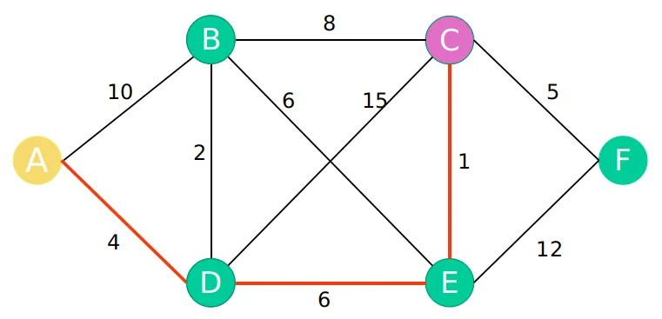
问题背景
最短路径问题
最短路径问题是图论研究中的一个经典算法问题，旨在寻找图（由结点和路径组成的）中两结点之间的最短路径。
求解最短路径问题的典型方法：Dijkstra算法，Floyd算法，A*算法等。

Slide 5





问题背景
最优定序路径查询问题
最优定序路径查询问题旨在找到以特定顺序通过特定类别的一系列兴趣点 (POI)序列的最优路线。
Notes:
假设从家出发，路径规划是依次经过购物中心，饭店，最后到电影院。如果沿途经过哪家购物中心、哪家饭店、哪家电影院对你来说并不重要，你只是想找到最短的总路程，那么，这就是一个OSR问题。

Slide 6
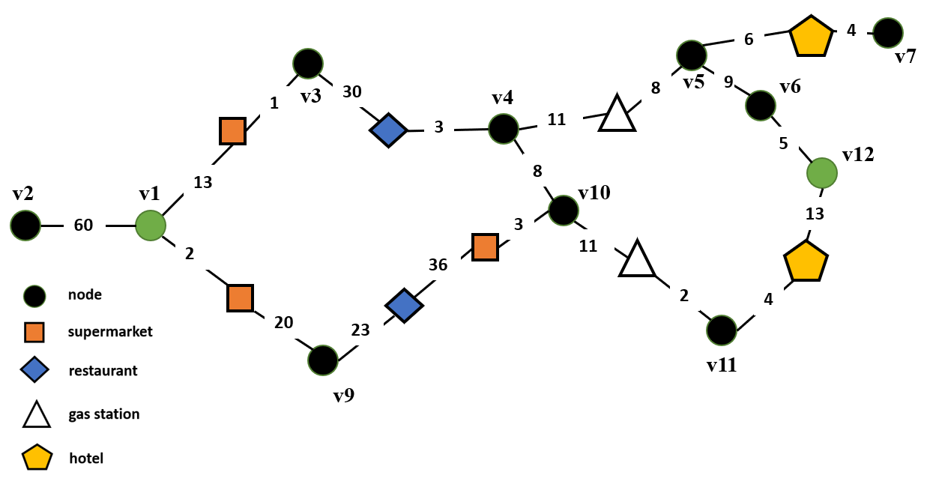
问题背景
如何求解OSR问题？
$v_{1}$ → supermarket → restaurant → gas station → hotel →${ v}_{12}$
Notes:
如图，我们想找v1到v12的OSR路径。。。

Slide 7
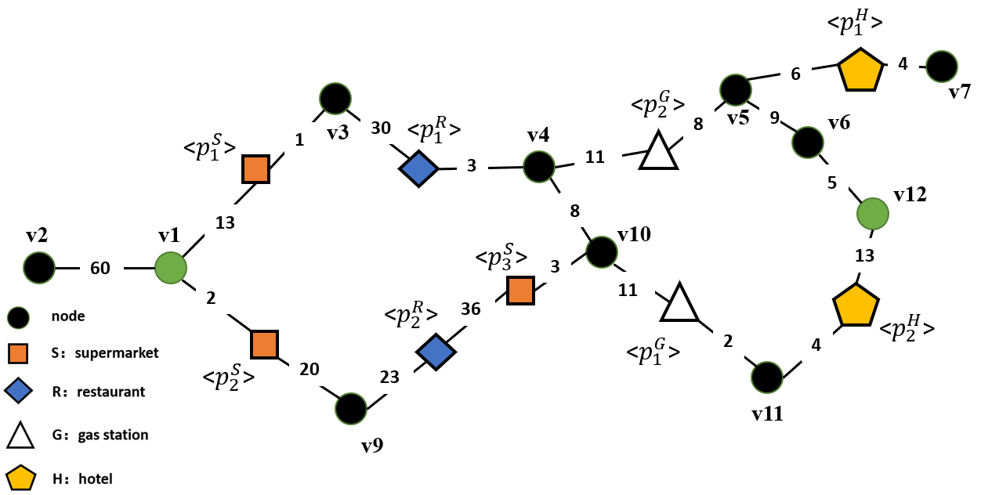
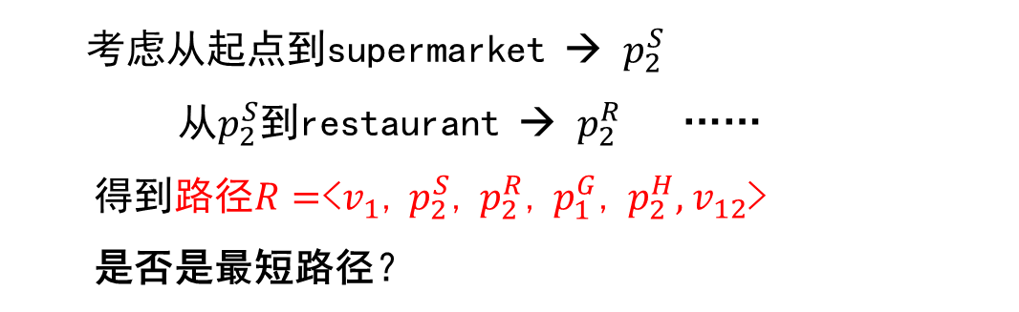
问题背景
考虑从起点到supermarket → $p_{2}^{S}$
从$p_{2}^{S}$到restaurant → $p_{2}^{R}$ ……
得到路径$R=$<$v_{1}$, $p_{2}^{S}$, $p_{2}^{R}$, $p_{1}^{G}$, $p_{2}^{H},$ $v_{12}$>
是否是最短路径？

Slide 8
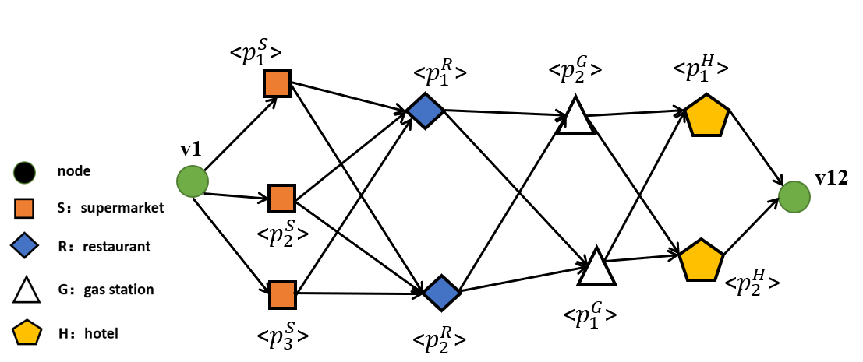

问题背景
考虑其他算法
时间复杂度：$O(\sum_{i=1}^{m}{\text{|}p^{c_{i}}|}\left|E\right|\log\left|V\right|)$
多级图 考虑使用动态规划

Slide 9
问题背景
OSR问题研究：
OSR
[1] Mehdi Sharifzadeh, Mohammad Kolahdouzan and Cyrus Shahabi. The optimal sequenced route query. VLDB 2005.
[2] Michael N. Rice and Vassilis J. Tsotras. Engineering Generalized Shortest Path Queries. ICDE 2013.
KOSR
[3] Huiping Liu, Cheqing Jin and Bin Yang . Finding Top-k Optimal Sequenced Routes. ICDE 2018.
SkySR
[4] Yuya Sasaki, Yoshiharu Ishikawa and Yasuhiro Fujiwara. Sequenced Route Query with Semantic Hierarchy. EDBT 2018.

Slide 10
问题背景
类型树：
Food
类别间形成的语义层次结构
不同类别间存在语义相似性
Asian
Italian
Bakery
Chinese
Japanese
Food
POI 偏好：
Query = { Chinese … }
每个用户存在自己的POI偏好要求
80
65
70
100
90

Slide 11
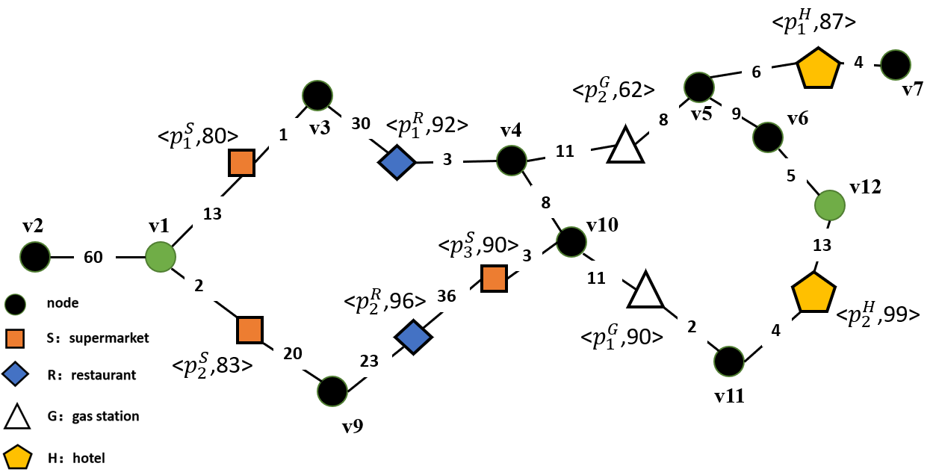

问题背景
加入POI preference后
本文提出了评级约束的最优定序路径(RCOSR) 查询问题。
例: 查询 Q=($v_{1}$, $v_{12}$, <S, 70>, <R, 90>, <G, 50>, <H, 90>)

Slide 12
提纲
相关定义
OSE
算法
RNII
ROSE

Slide 13
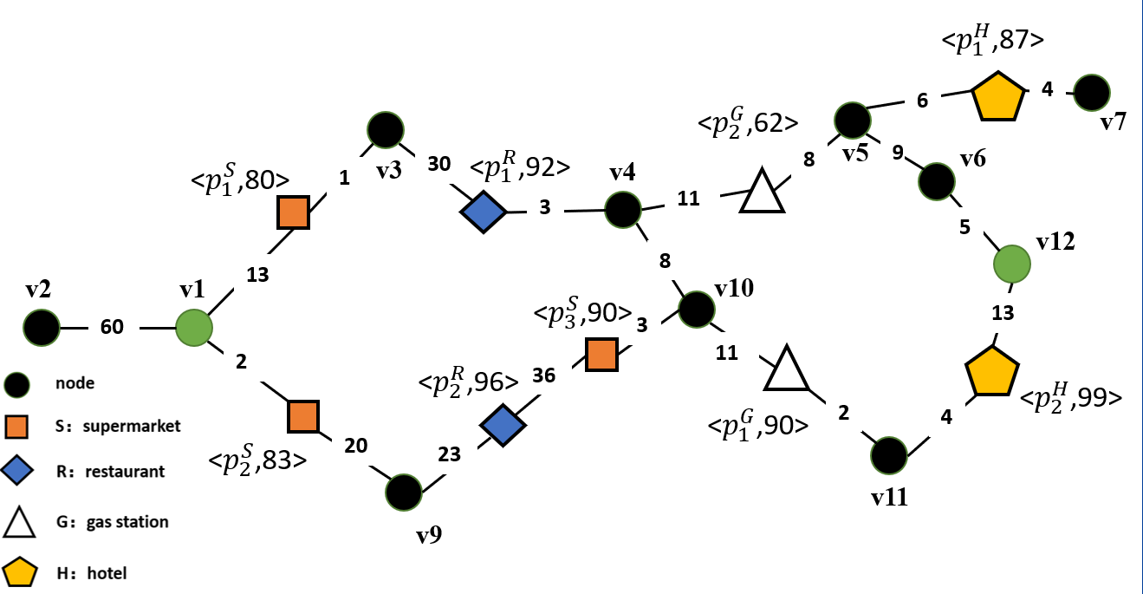

定义
图
$G\left(V, E, W, P\right)$由点集$V$ 和边集$E$ 组成，$W$是边的权重。 $P$是POI的类型集合，其中每个POI属于一个类别，用$c_{i}$表示。此外，$dist(v_{i},v_{j})$表示节点${ v}_{i}$ 和 $v_{j}$之间的最短距离。每个POI与一个评级分数相关联，其范围从0到100。

Slide 14
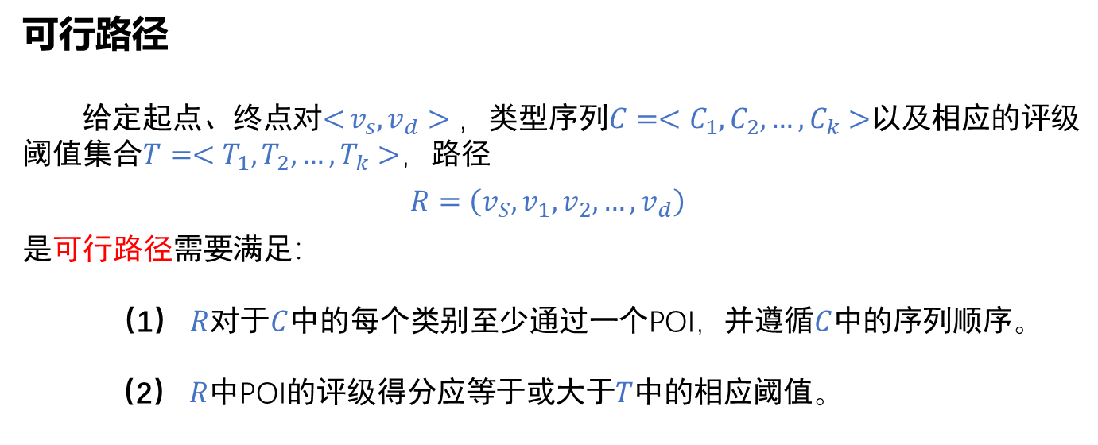
定义
可行路径
给定起点、终点对$<$ $v_{s},v_{d}>​​​$，类型序列$C=<C_{1},C_{2},…,C_{k}>$以及相应的评级阈值集合$T=<T_{1},T_{2},…,T_{k}>$，路径
$$R=\left(v_{S},v_{1},v_{2},…,v_{d}\right)$$
是可行路径需要满足：
（1） $R$对于$C$中的每个类别至少通过一个POI，并遵循$C$中的序列顺序。
（2） $R$中POI的评级得分应等于或大于$T$中的相应阈值。

Slide 15

定义
可行路径
例: 查询 Q=($v_{1}$, $v_{12}$, <S, 70>, <R, 90>, <G, 50>, <H, 90>)
$< v_{s},v_{d}> =<$ $v_{1}, v_{12}> , C=<S, R, G, H>,$ $T=<70, 90, 50, 90>$
$$R=\left(v_{1},v_{3},v_{4},v_{10},v_{11},v_{12}\right)$$

Slide 16
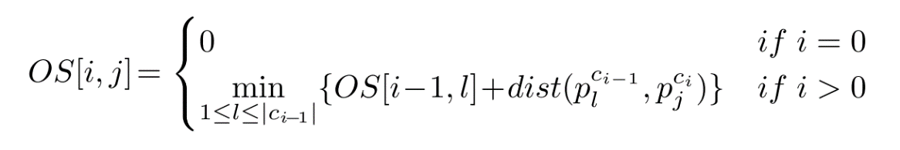

OSE
最优子路径扩展
使用动态规划计算每次迭代中每个类别POI的最优子路径
通过贪心上界和POI评分进行剪枝
状态转移方程^{[4]} ：
距离计算过程会导致较高的计算成本——使用RNII进行距离预估
以$p_{j}^{c_{i}}$结尾且满足0-i序列类型的最短路径
[4] Engineering Generalized Shortest Path Queries. ICDE 2013

Slide 17
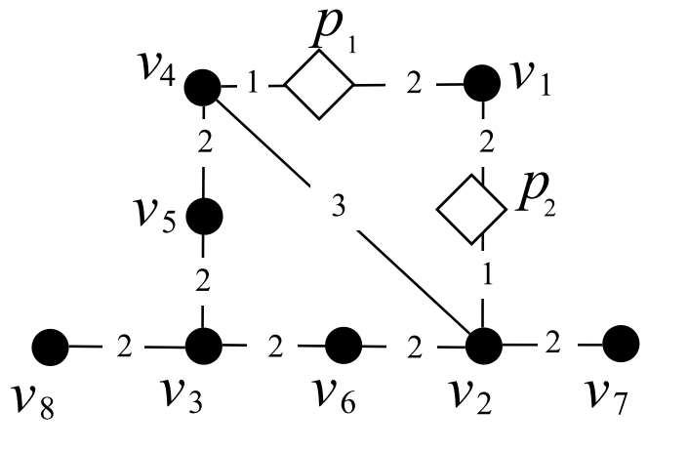
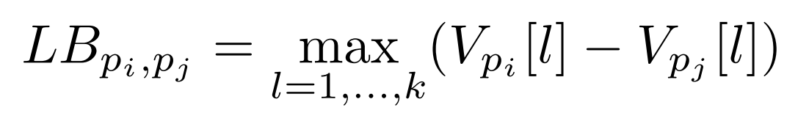

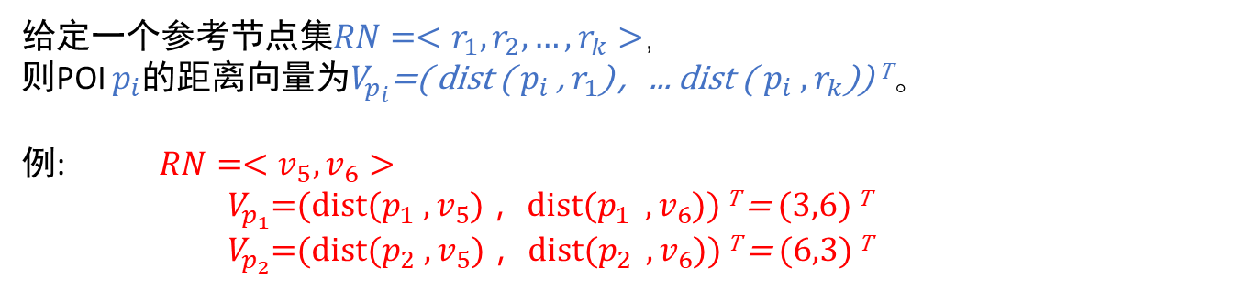
Reference Node Inverted Index
图嵌入
RNII结构的基础。图嵌入的主要思想是在图上找到一组参考节点，并计算从每个对象 (即节点，POI) 到图上这些参考节点的最短距离，然后将这些距离转换为向量。
给定一个参考节点集$RN=<r_{1},r_{2},…,r_{k}>$，
则POI $p_{i}$的距离向量为$V_{p_{i}}$=( dist ( $p_{i}$, $r_{1}$)，... dist (${ p}_{i} ,$ $r_{k}$)) ^{T}。
例: $RN=<v_{5},v_{6}>$
$V_{p_{1}}$=(dist($p_{1} ,$ $v_{5}$) ，dist($p_{1}$ $,v_{6}$)) ^{T} = (3,6) ^{T}
$V_{p_{2}}$=(dist($p_{2} ,$ $v_{5}$) ，dist($p_{2}$ $,v_{6}$)) ^{T} = (6,3) ^{T}
预估距离：
$$≤\text{dist}\text{ (}{ p}_{i} , p_{j}\text{)}$$

Slide 18
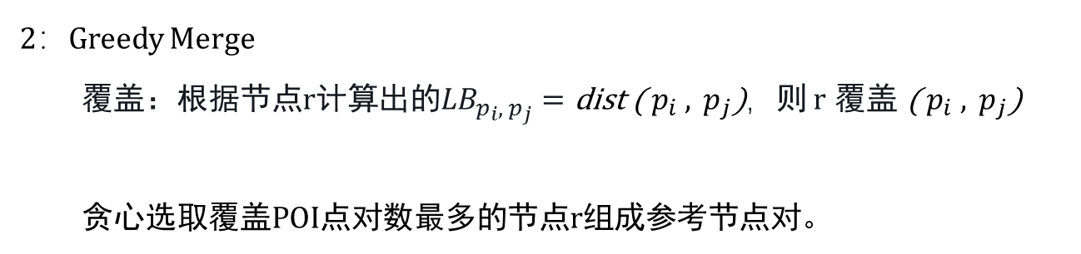
RNII
如何确定参考点
参考节点的选取策略会影响距离逼近的准确性。
1：Random
从路网中随机选取节点 。
该策略具有很高的不确定性，不能保证效率。
2：Greedy Merge
覆盖：根据节点r计算出的${LB}_{p_{i}, { p}_{j}}=\text{dist}\text{ (}{ p}_{i} , p_{j}\text{)}$，则 $r$ 覆盖 $\text{(}{ p}_{i} , p_{j}\text{)}$
贪心选取覆盖POI点对数最多的节点r组成参考节点对。

Slide 19

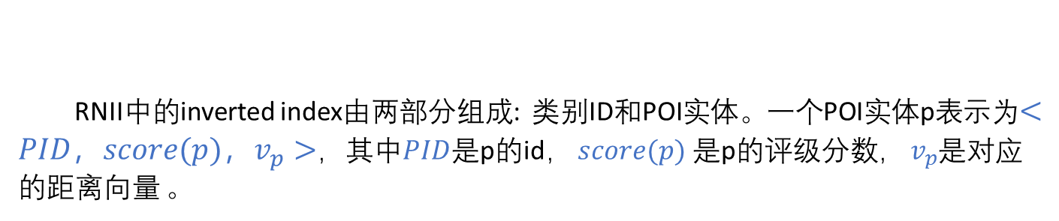





RNII
RNII中的inverted index由两部分组成: 类别ID和POI实体。一个POI实体p表示为$<PID，score(p)，v_{p}>$，其中$PID$是p的id， $score(p)$ 是p的评级分数， $v_{p}$是对应的距离向量 。
结构
$$(c_{i},<1,score\left(p_{1}^{c_{i}}\right),V_{p_{1}^{c_{i}}}>)$$
$$(c_{i},<2,score\left(p_{2}^{c_{i}}\right),V_{p_{2}^{c_{i}}}>)$$
$$C_{i}$$
…
$V_{p_{i}}$=( dist ( $p_{i}$, $r_{1}$)，... dist (${ p}_{i} ,$ $r_{k}$)) ^{T}
$$(c_{i},<k,score\left(p_{k}^{c_{i}}\right),V_{p_{k}^{c_{i}}}>)$$
通过使用类别${ c}_{i}$查询倒排索引的记录，可以快速检索类别${ c}_{i}$的所有POI实体。

Slide 20
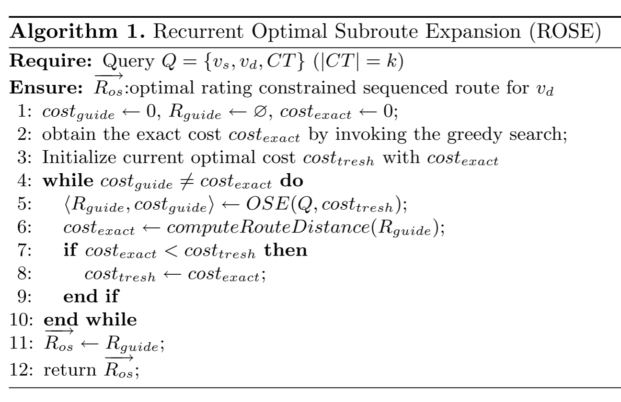
ROSE
ROSE 算法伪代码
Line 2-3：以贪心路径作为上界
Line 4：当实际距离与预估距离一致时，循环结束
Line 5-6：用OSE获取当前最优路径，并计算其实际距离
Line 7-8：更新最优距离

Slide 21







ROSE
ROSE求解过程示例
$$p_{3}$$
$$p_{1}$$
45
12
65
$$v_{s}$$
30
25
$$v_{d}$$
$$p_{4}$$
iter 2
25
30
25
iter 3
25
25
20
40
20
55
$$p_{2}$$
30
$$p_{5}$$
10
iter 1

Slide 22
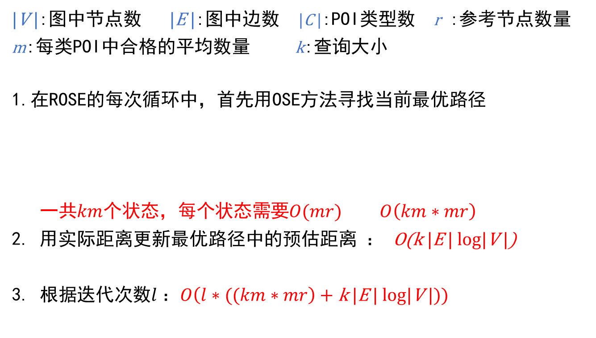
ROSE
ROSE 算法复杂度
|V |:图中节点数 |E |:图中边数 |C |:POI类型数 r :参考节点数量 m:每类POI中合格的平均数量 k:查询大小
1.在ROSE的每次循环中，首先用OSE方法寻找当前最优路径
一共$km$个状态，每个状态需要$O(mr)$ $O\left(km∗mr\right)$
2. 用实际距离更新最优路径中的预估距离 ： O(k |E | log|V |)
3. 根据迭代次数$l ：O\left(l∗((km∗mr\right)+\text{k} \text{|}\text{E} \text{| }\text{log}\text{|}\text{V} \text{|}\text{))}$

Slide 23
提纲
数据集
实验
实验结果

Slide 24
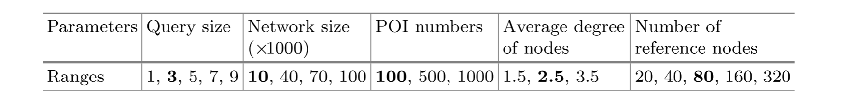
实验
数据集
Datasets | Nodes | Edges | POIs
CA | 21048 | 21693 | 87635
OL | 6105 | 7035 | 2404
Synthetic | 100000 | 125000 | 10000
CA：CA数据集是加州的真实公路网
OL：OL数据集是奥尔登堡市的真实路网^{[5]}
参数设置
[5] http://www.cs.utah.edu/∼lifeifei/SpatialDataset.htm.
Notes:
在本文中，进行了许多实验，同时使用真实数据集和合成数据集评估所提出的算法和RNII的性能。……..我们从两个方面进行性能评估 :( 1) 评估RCOSR算法的效率。我们在各种参数下比较查询时间和访问节点的数量 (即节点被访问的次数)，包括查询大小 (即查询类别的数量)，网络大小 (即，| V |)，POI数，如表1所示；(2)评估RNII的效率。我们使用有关参考节点策略的RNII比较查询时间和覆盖率。

Slide 25
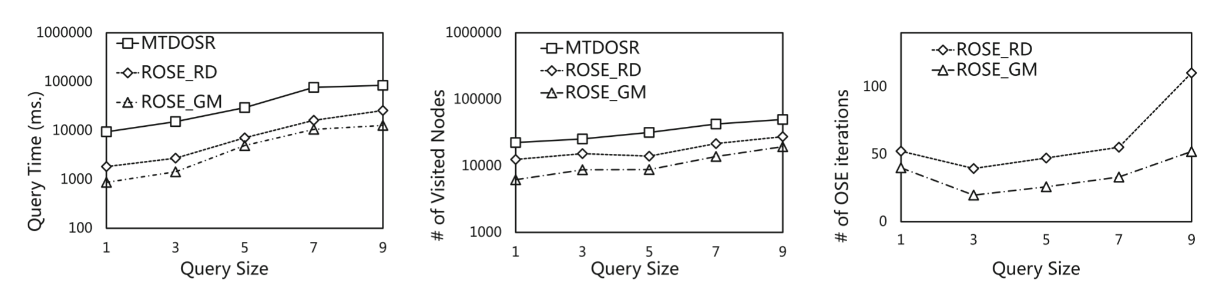
实验结果
CA数据集结果：
查询时间
访问节点的数量
OSE迭代次数
MTDOSR：基线算法，由TD-OSR算法^{[6]}扩展得到
ROSE_RD：ROSE算法中使用随机策略(random)选择参考结点
ROSE_GM： ROSE算法中使用greedy merge策略选择参考结点
[6] Optimal Time-dependent Sequenced Route Queries in Road Networks. SIGSPATIAL 2015
Notes:
在本实验中，我们使用随机策略 (称为ROSE RD)，使用贪婪合并策略 (称为ROSE GM) 的ROSE和使用两个真实数据集的MTDOSR来比较ROSE的 效率。从图中所示的结果中，我们可以看到，当查询大小增加时，所有算法的查询时间和访问节点的数量都会增加。ROSE GM在查询时间和访问节点的数量方面优于MTDOSR和ROSE RD。

Slide 26
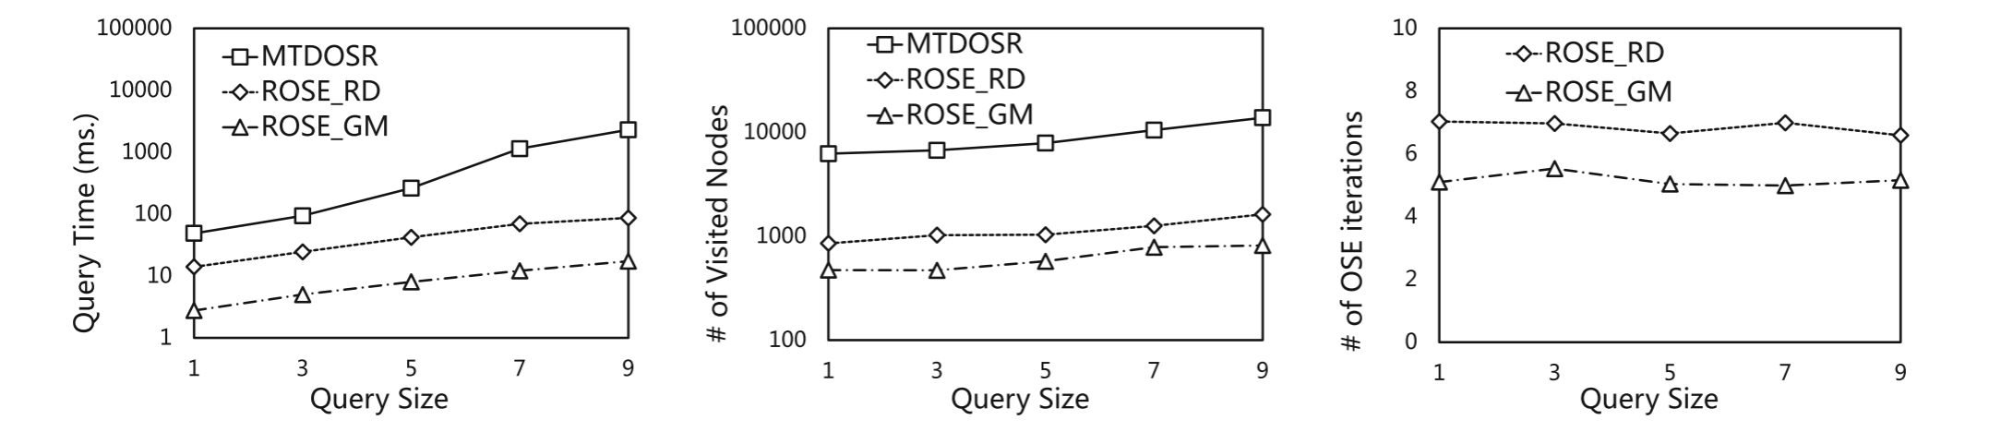
实验结果
OL数据集结果：
查询时间
访问节点的数量
OSE迭代次数
MTDOSR：基线算法，由TD-OSR算法^{[6]}扩展得到
ROSE_RD：ROSE算法中使用随机策略(random)选择参考结点
ROSE_GM： ROSE算法中使用greedy merge策略选择参考结点
[6] Optimal Time-dependent Sequenced Route Queries in Road Networks. SIGSPATIAL 2015
Notes:
对于OL数据集，与CA数据集相比，ROSE的优越性更为明显。可以解释，OL数据集中的POIs数量小于CA。这是因为ROSE使用所有POI类别信息来计算引导路径，因此ROSE在稀疏的道路网络中运行更快。图3(c) 和3(f) 显示了在找到最佳路线之前的OSE迭代次数。对于CA数据集，使用随机和贪婪合并策略的平均迭代次数分别为60.89和34.11，而在OL数据集中，ROSE平均只需要6.84和5.16次迭代就可以找到相对于随机和贪婪合并策略的最优路线

Slide 27
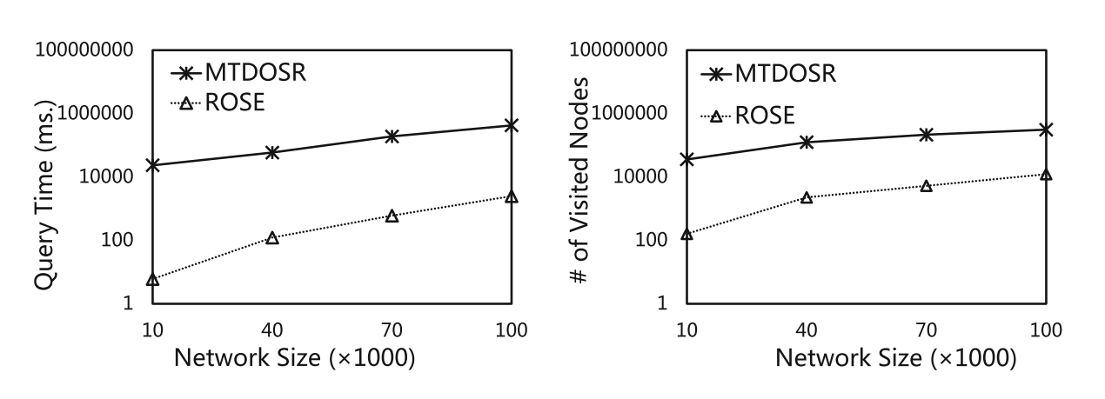
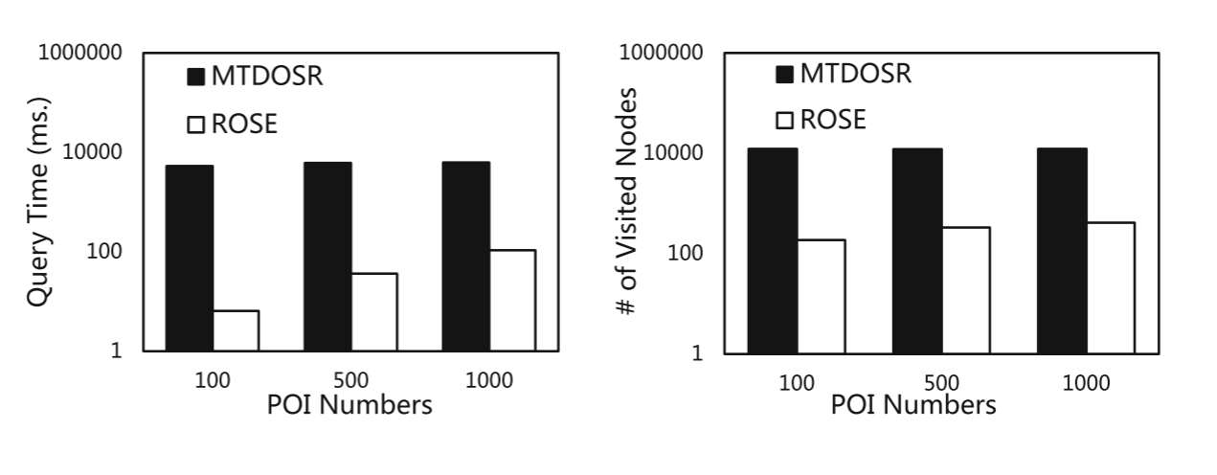
实验结果
Time w.r.t network size
Time w.r.t POI numbers
Notes:
图4显示了相对于合成数据集中不同网络大小的ROSE和MTDOSR的查询时间和访问节点数。如图4所示，两种算法的查询时间通过增加网络大小而增加，而ROSE显著优于MTDOSR。图4还描述了通过改变网络大小来访问节点数量的结果。当网络大小增加时，找到受约束的最佳评级序列路由需要访问更多节点。

Slide 28
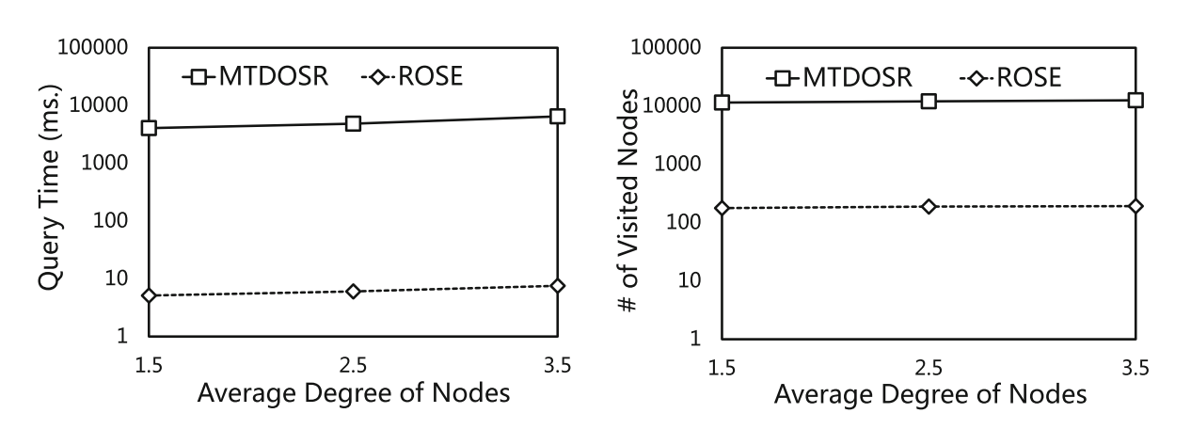
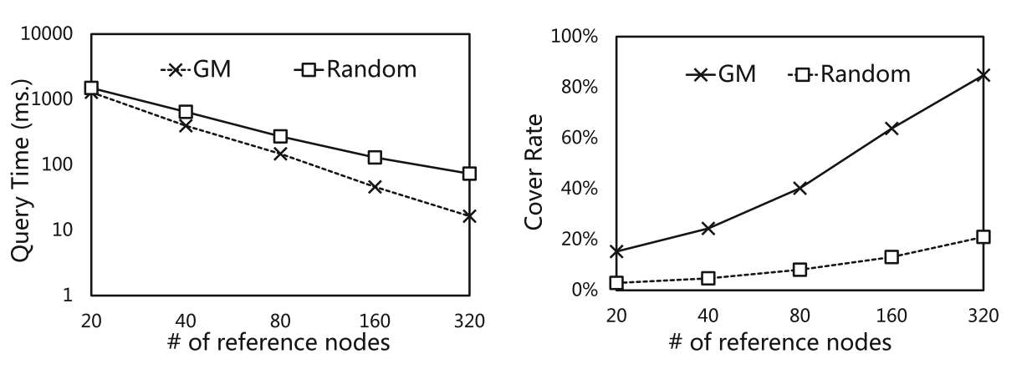
实验结果
Time w.r.t average degree of nodes
RNII performance w.r.t. number of reference nodes
Notes:
在图7中显示，在各种数量的参考节点下，GM的性能明显优于Random。这也表明，与由随机决定的参考节点相比，由GM策略决定的参考节点在估计下限距离方面确保了更高的准确性。从图7中，我们可以观察到，我们决定的参考节点越多，我们可以覆盖的POI对就越多，这说明了我们使用的参考节点越多，我们获得的准确性就越高。

Slide 30
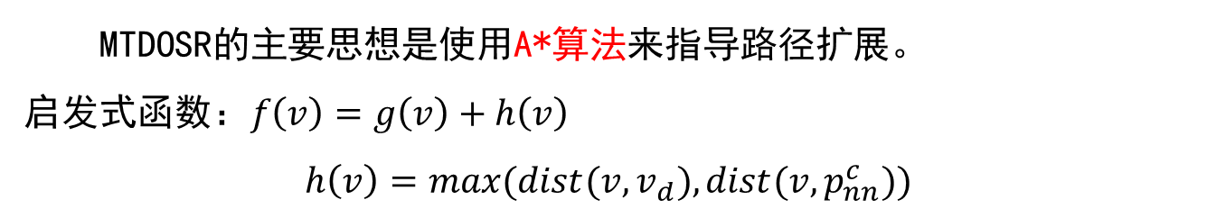
问题背景
TD-OSR → MTDOSR
MTDOSR的主要思想是使用A*算法来指导路径扩展。
启发式$函数：f\left(v\right)=g\left(v\right)+h\left(v\right)$
$$h\left(v\right)=max(dist(v, v_{d}),dist(v, p_{nn}^{c}))$$

